Slide 1
Ingeniería del software 3
Gestión del Proyecto
Grupo M1.2
Fco. Javier Briones Rodríguez (Encargado)
Alejandro Mesa Rodríguez
José Peso Buendía
Fco. Manuel Abril Barrilado
08/06/2011

Slide 2
Gestión del Proyecto Grupo M1.2
¿Como nos planificamos?
1ª Iteración
Gestión de Usuarios
Gestión de Citas
2ª Iteración
Gestión de Pruebas
Gestión de Farmacia
3ª Iteración
Gestión Historiales
Finalizar proyecto

Slide 3


Gestión del Proyecto Grupo M1.2
Infraestructura Software
Comunicación
TeamLab
Foros, encuestas, wiki..
Global
Interna
Skype
Control de Versiones
Subversion

Slide 4
Gestión del Proyecto Grupo M1.2
Medidas adoptadas en esta Iteración
Según la experiencia en iteraciones anteriores:
  12 personas → Se diluyen las responsabilidades
  4 semanas → Relax
  Otras asignaturas → Falta de implicación
Solución:
Informes de Situación de cada subgrupo.
Ayuda entre subgrupos.

Slide 5
Gestión del Proyecto Grupo M1.2
Problemas obtenidos
  Diseño + Implementación de operaciones incompletas 2ª Iter.
  Cambio de Tecnología, JDBC → HIBERNATE!!!
  Implementación pendiente 1ª Iteración
*Sólo un retraso en la planificación, sin importancia.

Slide 6
Gestión del Proyecto Grupo M1.2
Esfuerzo Empleado 3ª Iteración
Cuatro semanas de trabajo.
Tiempo estimado considerando el tiempo en conjunto e individual.
Modelado de requisitos:
  Modelado: 8 horas cada persona
  Revisión: 3 horas cada persona
Modelado de Análisis:
  Modelado: 15 horas cada persona
  Revisión: 5 horas cada persona
Modelado de Diseño:
  Modelado: 10 horas cada persona
  Revisión: 6 horas cada persona

Slide 7
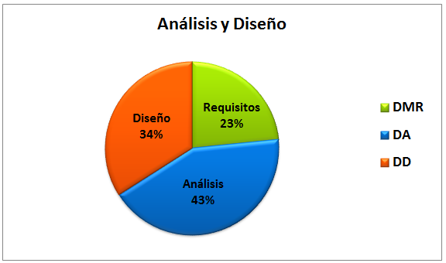
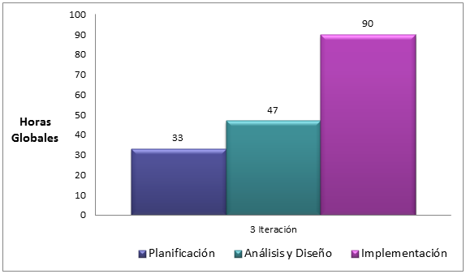
Gestión del Proyecto Grupo M1.2
Esfuerzo Empleado 3ª Iteración

Slide 8
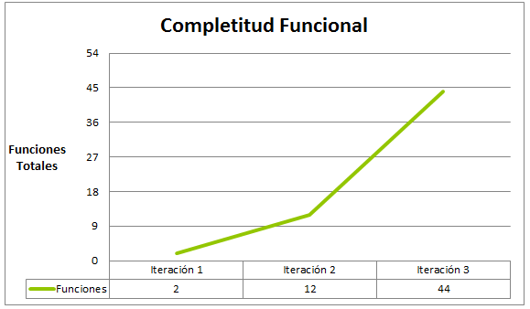
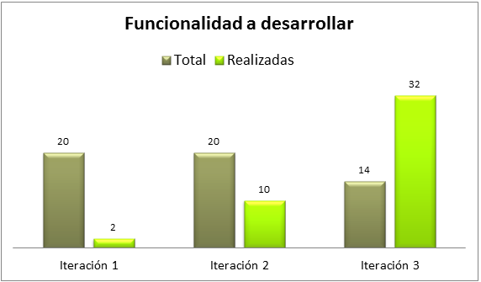
Gestión del Proyecto Grupo M1.2
Evolución Global
Además ,durante la 3ª Iteración se han terminado de implementar:
10 operaciones 1ª Iter
10 operaciones 2ª Iter
Operaciones Exitosas:
1ª Iter 2ª Iter 3ª Iter
2/20 10/20 12/14

Slide 9
Gestión del Proyecto Grupo M1.2
Objetivos No alcanzados
Propios de la 3ª Iteración:
Listar al paciente todas sus citas.
Mostrar al paciente información detallada de cada cita.
Controlar todas las excepciones
Desarrollar la aplicación de los clientes
Instalador de la aplicación
Global:
Gestión Citas
Concurrencia

Slide 10
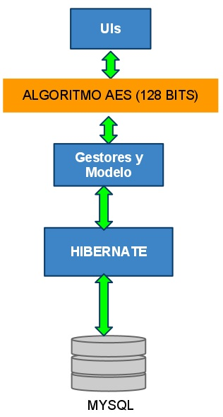
Gestión del Proyecto Grupo M1.2
Balance
Demora 1ª Iteración
Hemos desarrollado un sistema seguro
(Filtrado de los datos en las Uis y encriptación de los mismos)
Hacemos uso de una tecnología puntera, Hibernate
(ISQL Inyection, pool de conexiones DB,)
BackUp
Completado en un 84%

Slide 11
Ingeniería del software 3
Análisis y Diseño
Grupo M 1.2
Nicolás Sánchez Sánchez (Encargado)
Adrián Selva García
Juan Carlos Bermúdez Sánchez
Pedro Luis López Moraleja Pérez
8/06/2011

Slide 12
Modelado de Requisitos
Tareas
Identificación de requisitos funcionales y no funcionales
Modelo funcional
  Actores: identificación y definición
  Casos de uso: identificación, diagrama y descripción de detallada
Subsistemas funcionales
Diagrama de paquetes
Operaciones del sistema
  Identificación de las operaciones del sistema
  Diagramas de secuencia
Revisión del modelado de requisitos

Slide 13
IS3 – Modelado del Análisis
Tareas
Identificación de Clases, Atributos y Relaciones
Modelado Estático
  Diagrama de Clases
  Diccionario de Clases
Modelado comportamiento externo
  Contratos de las operaciones del sistema
  Diagramas de Secuencia

Slide 14
IS3 – Modelado del Diseño
Tareas
Diseño del sistema
  Modelado de la Arquitectura
    Diagrama de la arquitectura
    Diagrama de paquetes
    Diagrama de componentes
    Diagramas de despliegue
  Diagrama de clases del Diseño
  Diseño de la base de datos (Hibernate y archivos de mapeo)
  Diagramas de secuencia
Interfaces de usuario
Revisión del modelado del diseño

Slide 15
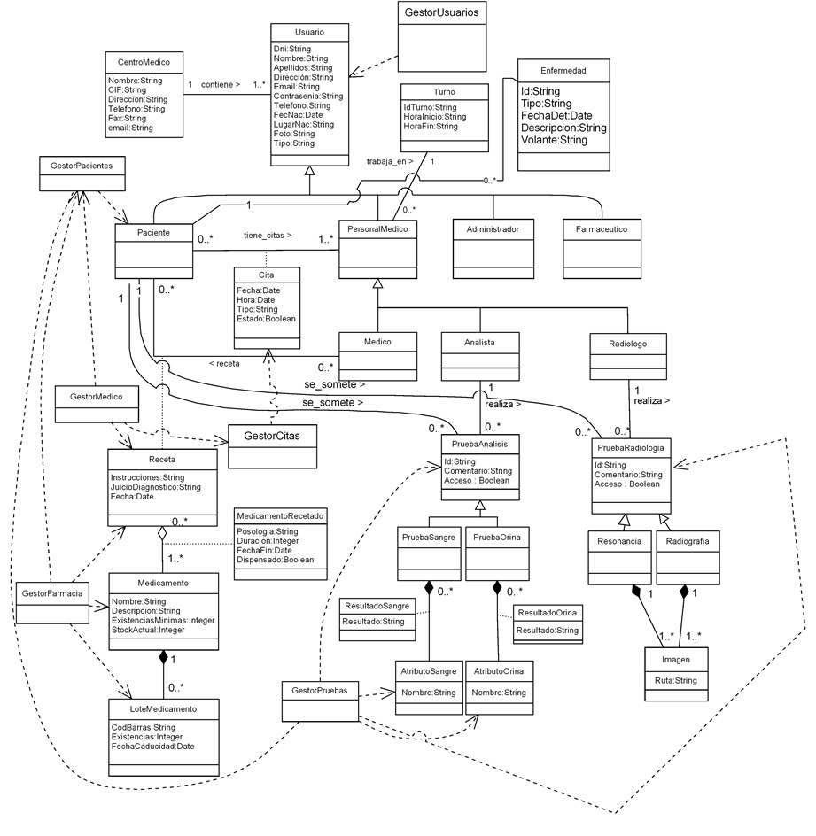
IS3 – Arquitectura
Diagrama de clases estático

Slide 16
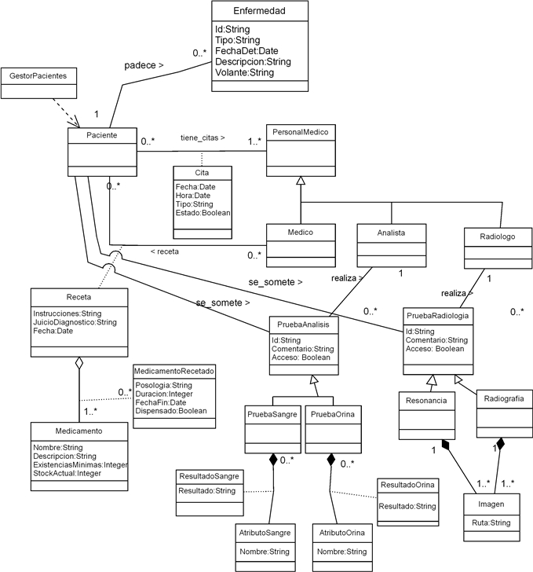
IS3 – Arquitectura
Gestión de
Paciente

Slide 17
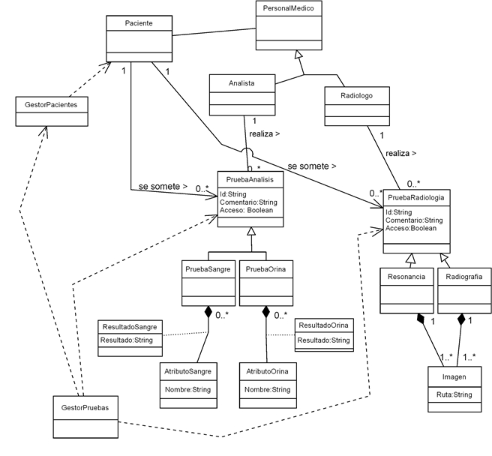
IS3 – Arquitectura
Gestión de
Pruebas

Slide 18
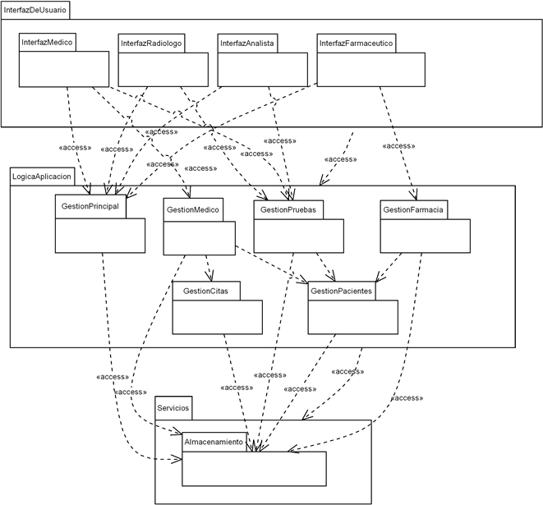
IS3 – Arquitectura
Diagrama de paquetes
( Vista Personal Médico )

Slide 19
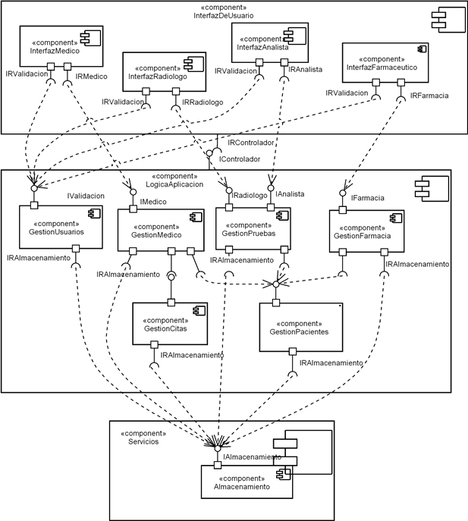
IS3 – Arquitectura
Diagrama de
Componentes
( Vista Personal Médico )

Slide 20
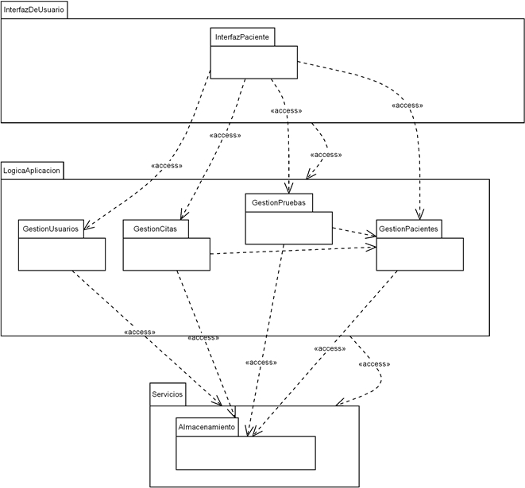
IS3 – Arquitectura
Diagrama de
Paquetes
( Vista Paciente)

Slide 21
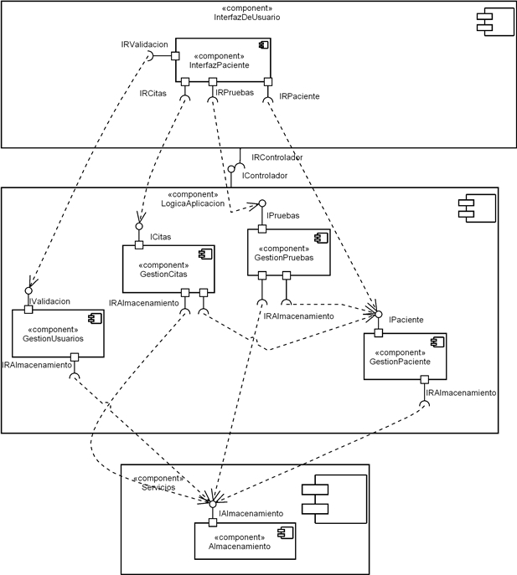
IS3 – Arquitectura
Diagrama de
Componentes
( Vista Paciente)

Slide 22
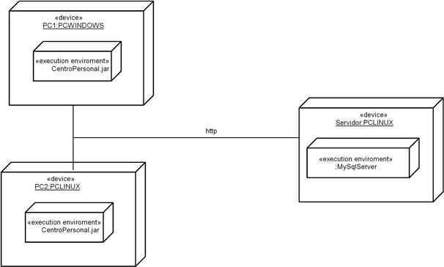
IS3 – Arquitectura
Diagrama de despliegue (Producto Completo)

Slide 23
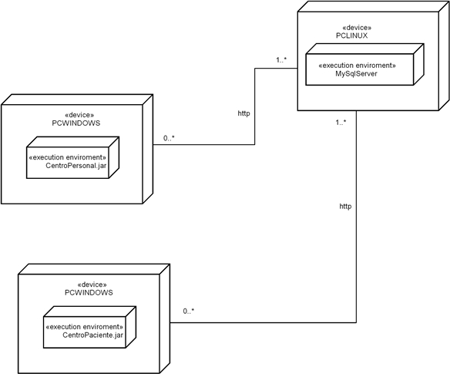
IS3 – Arquitectura
Diagrama de despliegue
(División del Producto)

Slide 24
IS3 – General
Problemas
Cambios en los diagramas de secuencia, surgidos del continuo feedback que hemos realizado a lo largo de la iteración.
Incongruencias surgidas del incorrecto funcionamiento de la iteración uno.
Excesiva carga de trabajo al paralelizar este subequipo, la implementación restante de la segunda iteración(hibernate) junto al diseño de la tercera.

Slide 25
IS3 – General
Objetivos no alcanzados
La gestión de las citas, de la primera iteración, no funciona al completo. Es debido a esto, que dos de las operaciones diseñadas en esta tercera iteración, no pueden ser ejecutada.
Listar al paciente todas sus citas.
Mostrar al paciente información detallada de cada cita.

Slide 26
IS3 – General
Esfuerzo empleado
Cuatro semanas de trabajo.
Tiempo estimado considerando el tiempo en conjunto e individual.
Modelado de requisitos:
  Modelado: 8 horas cada persona
  Revisión: 3 horas cada persona
Modelado de Análisis:
  Modelado: 15 horas cada persona
  Revisión: 5 horas cada persona
Modelado de Diseño:
  Modelado: 10 horas cada persona
  Revisión: 6 horas cada persona

